Slide 1
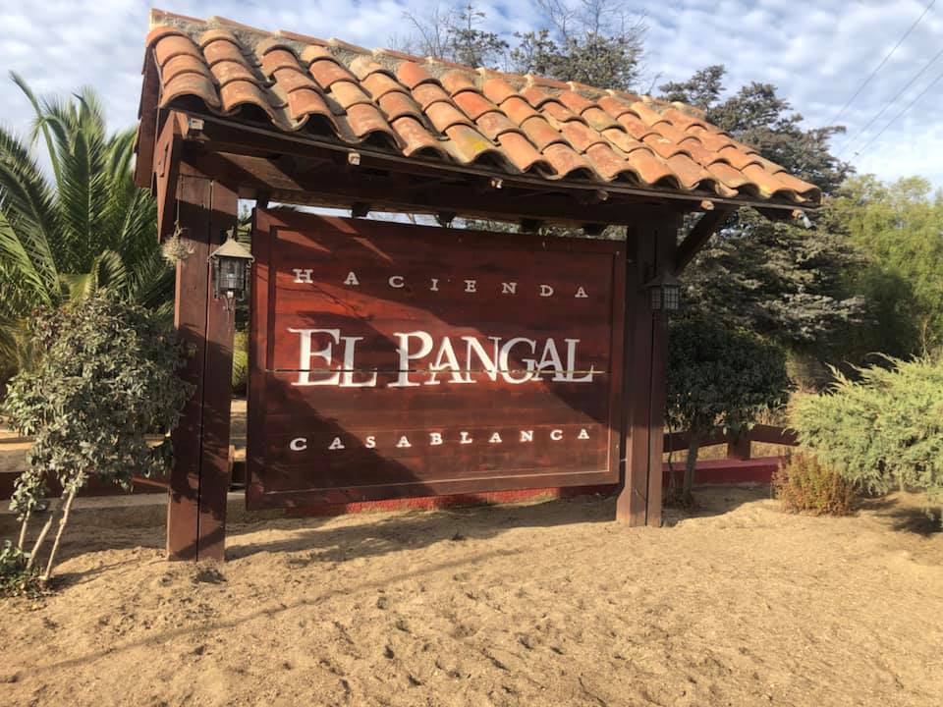
HACIENDA EL PANGAL INFORMA 03/2020

Slide 2
PRESENTACIÓN
Estimados amigos y vecinos, aprovechamos la ocasión del presente informe, para saludar a cada vecino y desearles que se encuentren bien de salud y bienestar familiar.
Informamos a través del presente “Hacienda El Pangal Informa N°3 del 2020” las actividades desarrolladas durante el mes de junio 2020.
Cuando asumimos a fines de diciembre, nos propusimos hacer un trabajo comunitario, en equipo, crear comités para integrar a todos los vecinos, transparentar los gastos, etc., pero debido a la Pandemia decretada el mes de marzo del año en curso, han sido meses difíciles pero desafiantes para llevar adelante las mejoras y aun así hemos trabajado sin cesar en pro de los intereses de la comunidad pangalina.
Les agradecemos el reconocimiento y solicitamos también, hacernos llegar sus inquietudes, propuestas, sugerencias, etc.
Saluda muy cordialmente,
Comité de Administración.

Slide 3
TRABAJADORES
Para este comité, es muy satisfactorio en lo humano y personal, poder haber incorporado a todos nuestros trabajadores a la Caja de Compensación Los Andes, a la que podrán optar por beneficios:
Al afiliarse a Caja Los Andes, pueden acceder a una amplia lista de beneficios entre los q que se encuentran:
Salud : Reembolsos anuales en Caja Los Andes por prótesis dental, audífonos, lentes ópticos y atención oftalmológica.
Asignaciones y Bonos: | Asignación familiar, subsidio por incapacidad laboral, subsidio cesantía, bonos de: natalidad, nupcial, unión civil, subsidio habitacional, bono fallecimiento cónyuge, carga familiar, por celebración de bodas plata, oro, diamante.
Turismo: La Caja de Los Andes, cuenta con Centros Vacacionales, Centros Recreacionales y Centros Eco-Vacacionales en la zona Norte, Centro y Sur de nuestro país.
Cultura y Entretención: Paseos por el día, Festival Caja Los Andes, cine, malones y bingos.
Beneficio Convenios: Alimentación, supermercados, calefacción, transporte, etc...

Slide 4
REPARACION INGRESO HACIENDA EL PANGAL
En el Informe Hacienda Pangal Nro. 02/2020, comunicamos que se realizarían los trabajos en portería, mejorando la Seguridad y Bienestar de nuestros trabajadores, al igual que la Estética y Atractivo del ingreso a nuestra Hacienda, debido a que recibimos decenas de solicitud de nuestros vecinos para hermosear la entrada. En las 3 casetas se realizó levantamiento con pilotes de cemento por el agua que se acumulaba después de las lluvias. Para realizar los trabajos de la portería, necesitábamos esperar los trabajos que debía realizar la empresa de la ruta F-74, en el entubamiento y canalización de agua lluvia y que gestionó el Comité actual. Adjuntamos fotos de los avances.
ADJUNTAMOS FOTOS EN LAS SIGUIENTES PAGINAS:

Slide 5
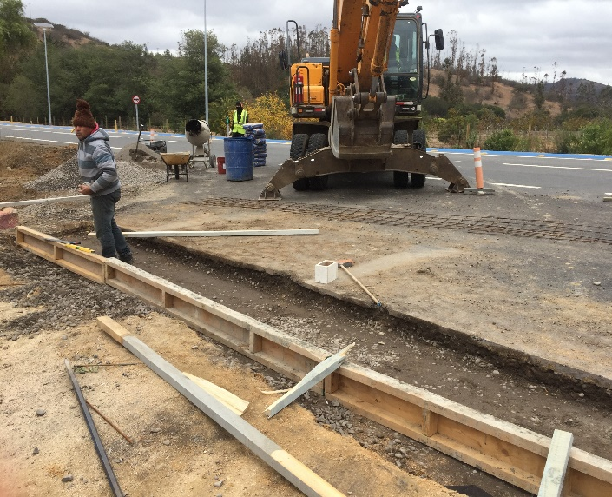

Slide 6
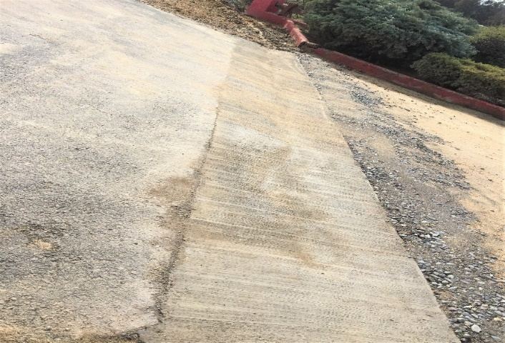

Slide 7
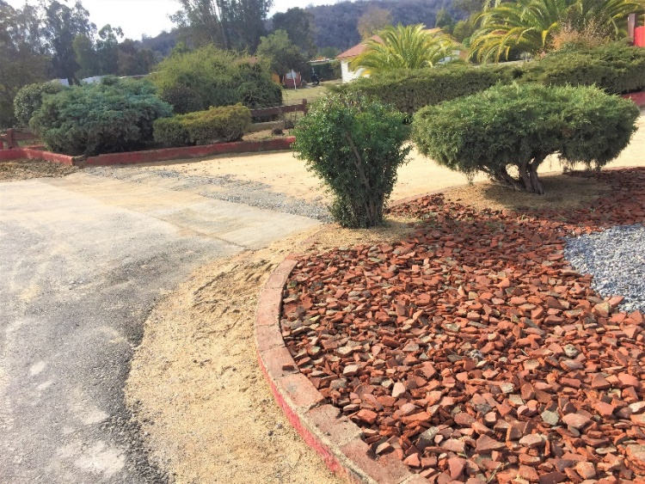

Slide 8
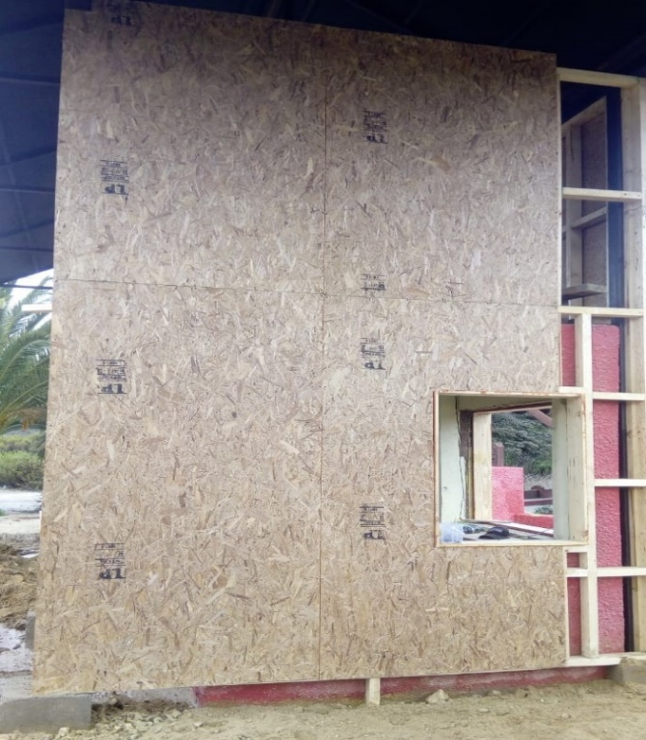

Slide 9
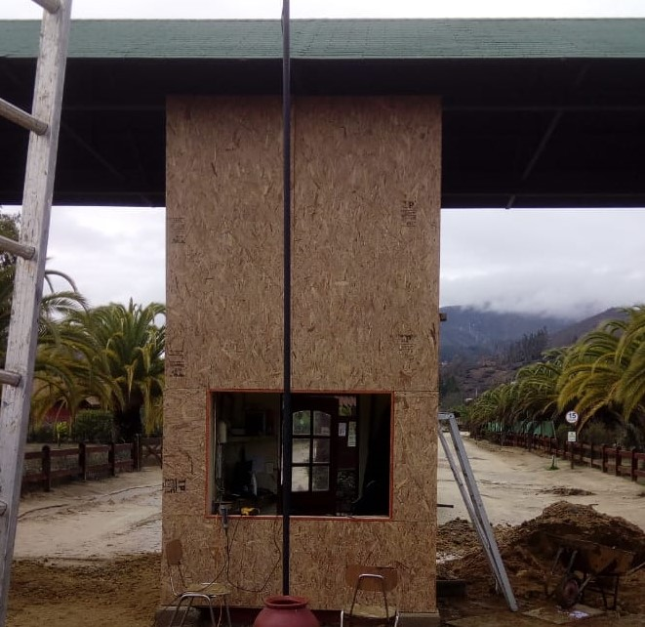

Slide 10
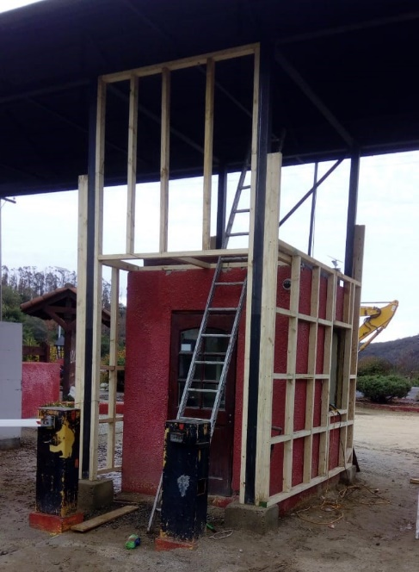
La entrada y salida actual sigue siendo por donde se encuentran las caballerizas y se habilitó una bodega para los trabajadores durante el día. A partir de las 22:00 hrs, se cierra el portón y comienza el toque de queda. El trabajador de turno de noche está pernoctando en el comedor que tienen

Slide 11
COMPRA CONTENEDOR BASURA Y JAULAS RECICLAJE
Informamos también a la comunidad que el Comité de Administración realizó la compra de 3 container para la basura y 2 jaulas para reciclaje.
Con respecto a esto último, solicitamos a todos, que aplasten las botellas de plásticos y saquen el aire, debido a que se acumulan muchas botellas y la Municipalidad no está retirando reciclaje por la situación sanitaria y este comité ha estado pagando los retiros de estos residuos.
El principal motivo para reciclar el plástico es porque sus residuos tardan entre 100 y 1.000 años en degradarse. Además, si reciclamos el plástico, estaremos consumiendo menos cantidades de materias primas y de recursos naturales y energéticos no renovables.

Slide 12

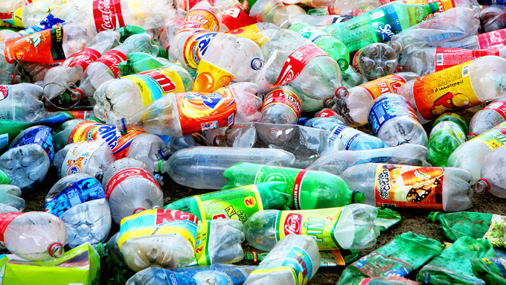
✅ ❌

Slide 13
REUNIONES DE TRABAJO PERIÓDICAS CON PERSONAL DE LA HACIENDA
Para establecer y mantener una comunicación efectiva y fluida entre el personal de la Hacienda y el Comité, mantenemos reuniones permanentes con los trabadores y además otra con el Administrador, secretaria y Capataz.
Se instalará un diario mural en la oficina de la Sra. secretaria Evelyn Novoa, para que esté actualizada e informadas todas las tareas semanales que ejecuta cada trabajador y con novedades tales como: cumpleaños, si algún trabajador está con L/Médica, permisos, y cualquier información de interés para los que visiten la oficina.

Slide 14
Situación demanda DGA y Asesoramiento Legal
Estamos preocupados al igual que todos, por la demanda que realizara una propietaria ante la DGA a nuestra hacienda. Este tema sigue en manos de los abogados, pero debido a la situación COVID, los tribunales y oficinas administrativas están operando virtualmente y con mucha demora, no hemos tenido novedades. Este trámite, está siendo llevado por el estudio jurídico Orellana.
El mismo estudio jurídico, está a cargo de ejecutar la cobranza de los gastos comunes de los vecinos morosos.
Dentro de los próximos días, se publicará vía mail detalle de la morosidad de cada parcela. NOTA: por instrucciones de nuestros abogados, no podemos revelar el nombre de los parceleros; sólo se informa Nro. de Parcela y monto de la deuda.

Slide 15
TESORERIA
Con fecha 3 de junio, se entregó vía mail cartolas bancarias con el movimiento de la Cuenta Corriente y los dineros, ingresos, egresos. Se seguirá aplicando esta forma de transparencia.
El simple hecho de vivir en comunidad implica responsabilidades. La idea es que todos los que integran la Hacienda El Pangal, podamos vivir en paz. Con el fin de mantener y resguardar los bienes de uso común, destinamos distintos recursos para mantener el correcto funcionamiento de esta hacienda, y para esto sólo tenemos el ingreso por GASTO COMUN. Existen los siguientes gastos ordinarios:
Administración: Remuneraciones del personal, cotizaciones previsionales, cumplimiento de normativas laborales, vestimenta y otros.

Slide 16
Mantención preventiva: Los necesarios para el mantenimiento de los bienes del dominio común, como revisiones periódicas de orden técnico, como las motobombas, aseo y lubricación de las maquinarias.
Reparación: Los que demande el arreglo de desperfectos o deterioros de los bienes de dominio común o el reemplazo de artefactos, piezas o partes de éstos, entre los que se encuentran las instalaciones de agua potable.
Por lo anterior, solicitamos cancelar los Gastos Comunes mensuales que equivalen a UF 1,8 (una como ocho unidades de fomento).

Slide 17
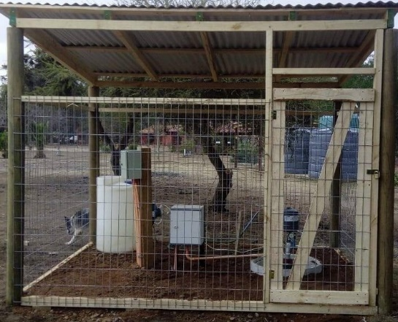
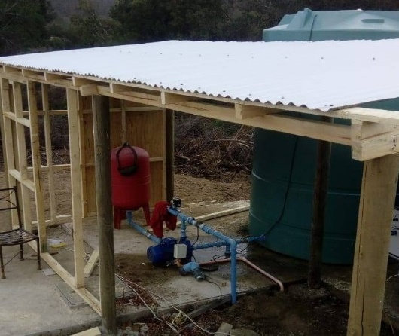
Estuvimos trabajando durante el mes de junio en la Construcción de la caseta de la bomba del pozo 4, que se encuentra junto a la cancha de tenis.

Slide 18
VARIOS:
Queremos agradecer a Evelyn Novoa, secretaria de nuestra Hacienda, quien realizó un trabajo exhaustivo llamando a todos los propietarios del Pangal y actualizando la base de datos. Esta información es confidencial y no puede ser entregada a residentes que la requieran, salvo al Comité de Seguridad.
Informamos que solicitamos al administrador hace unos 20 días atrás, confeccionar un Inventario de toda la existencia de equipos, máquinas, motos, sillas, computador, escritorios, y todo tipo de material de construcción y mantención y llevar una bitácora del uso y estado de éstos.
Se sigue con el plan de trabajo semanal de parte de los trabajadores y el cumplimiento de los trabajos y la supervisión está a cargo del administrador don Mario Muñoz.
Se envió carta al alcalde de Casablanca y a todo el Concejo Municipal, para que se pronuncien sobre un cartel y posible instalación de empresa con residuos en la ruta F-74, cerca de la plaza de pesaje. A la fecha no hemos tenido respuesta. Durante los próximos días haremos llegar también carta con fotos y empresa patrocinante que está en la carretera al SEIA (Sistema Nacional de Evaluación de Impacto Ambiental), Ministerio de Medio Ambiente, etc.
El 11 de junio, algunas parcelas de la III Etapa, quedaron sin agua, debido a trabajos que realizaba un parcelero con retroexcavadora, quien rompió la red de agua para la tercera etapa, se debió cortar el suministro y fue reparada durante el día.

Slide 19
LIMPIEZA Y TRABAJOS DE PROPIETARIOS
Se realizó el domingo 28 de junio un operativo voluntario de limpieza 🧹 detrás de las caballerizas y de la cancha de tenis 🎾, se llamó “Voluntariado Verde”. Agradecemos a aquellos que participaron. Seguiremos haciendo cuadrillas y comunicando para que ojalá participemos todos con hijos y nietos a mantener nuestra hacienda hermosa. Se extrajo basura que llevaba años en ese lugar, como botellas de plástico y vidrio, alambres, madera.
Se solicita a los vecinos no dejar basura ni otros desechos en el sector detrás de la cancha de tenis. Para evitar esto se instaló un cerco de madera en la parte anterior, pero algunos vecinos insisten e ingresan por el portón del estacionamiento para dejar sus desechos, en especial muebles en desuso y ramas de árboles. Esto nos obligará a cercar la parte posterior de ese lugar para evitar lo anterior, lo que implica un gasto para la hacienda.
Agradecemos el apoyo de nuestros vecinos, aunque la convocatoria fue muy bajo lo esperado. Sólo participaron 3 vecinos más los integrantes de la directiva. Esperamos que a futuro se integren y participen más voluntarios. Para ello haremos un llamado con más tiempo.

Slide 20
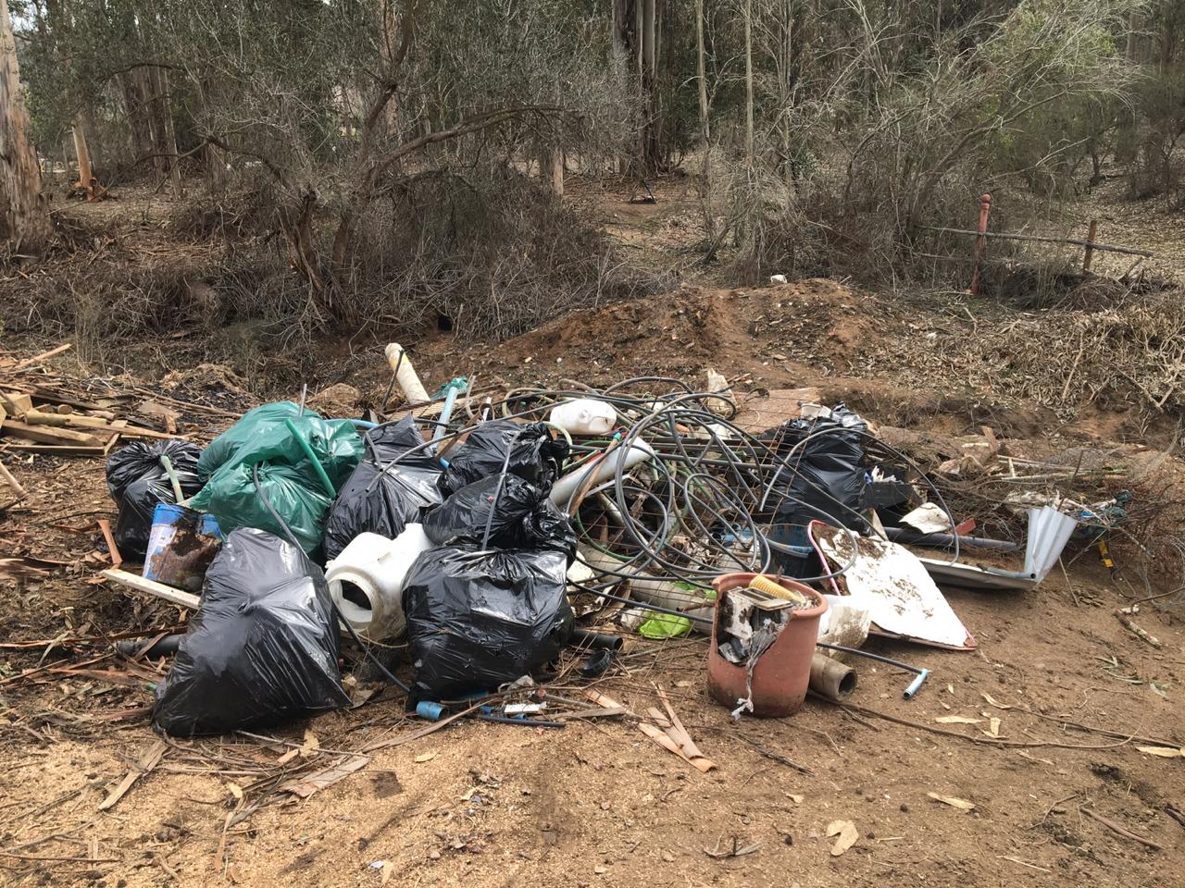
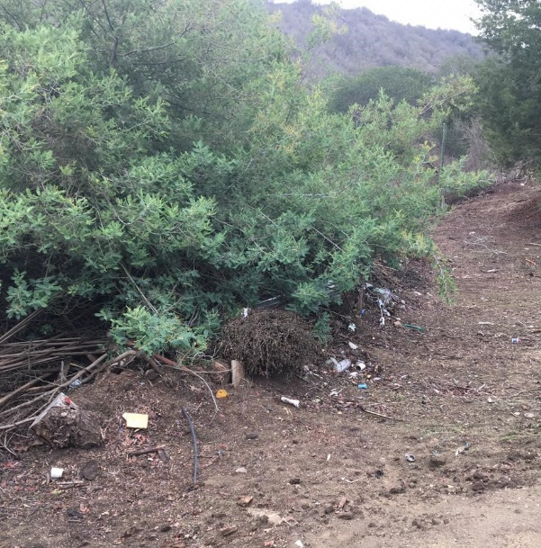
SE ADJUNTA FOTOS DE LA LIMPIEZA:

Slide 21
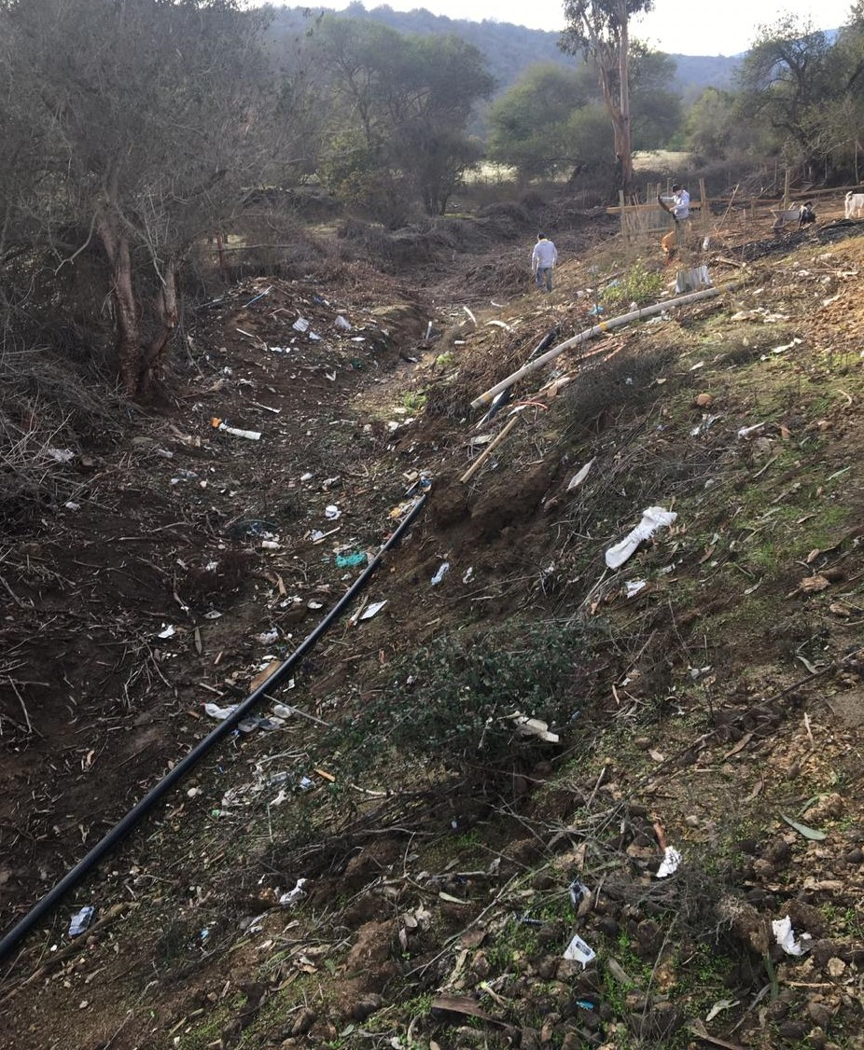
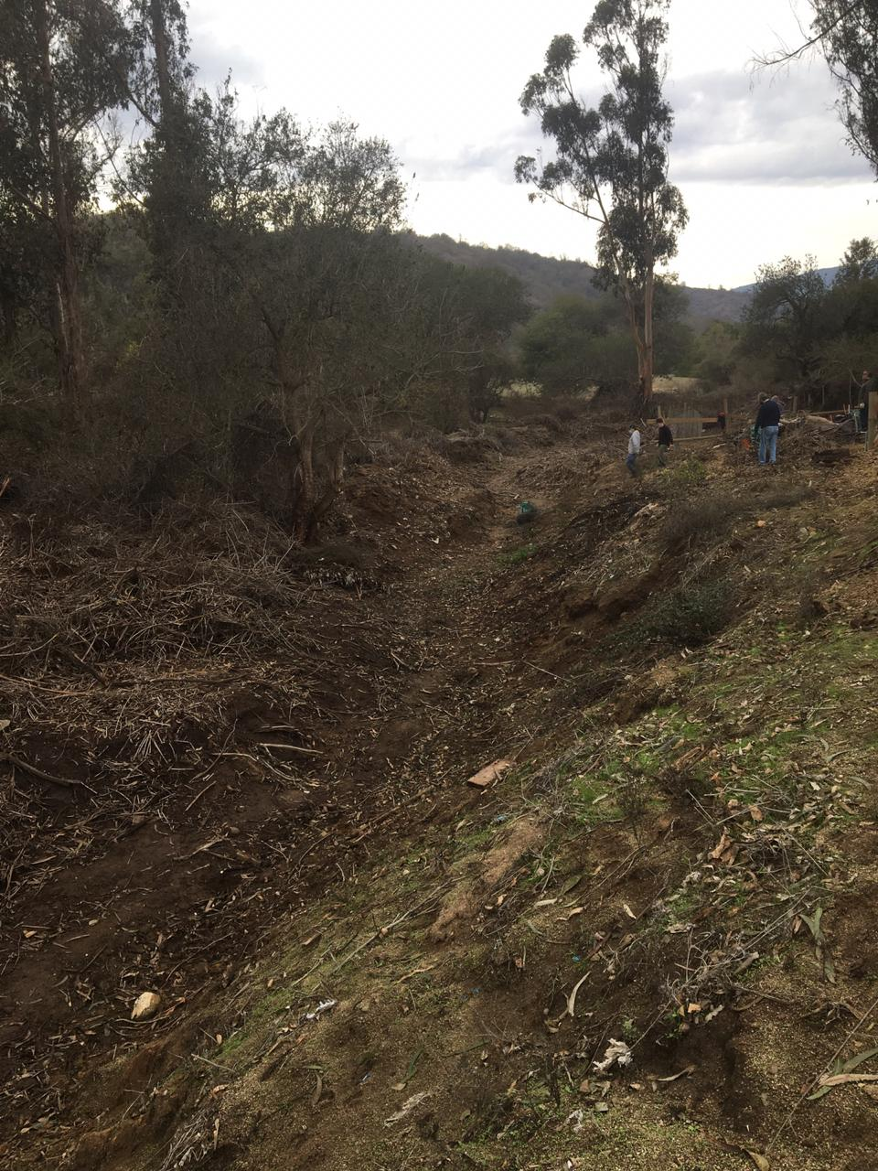

Slide 22
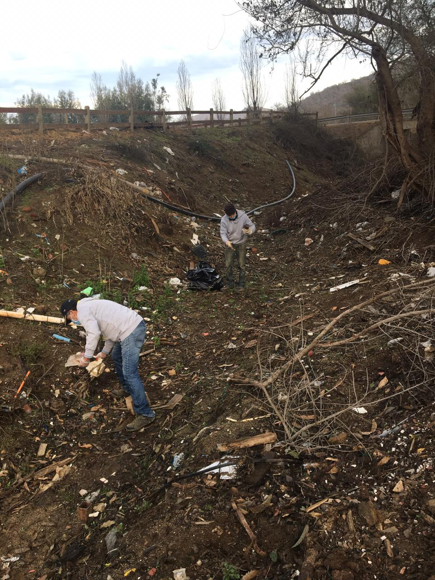

Slide 23
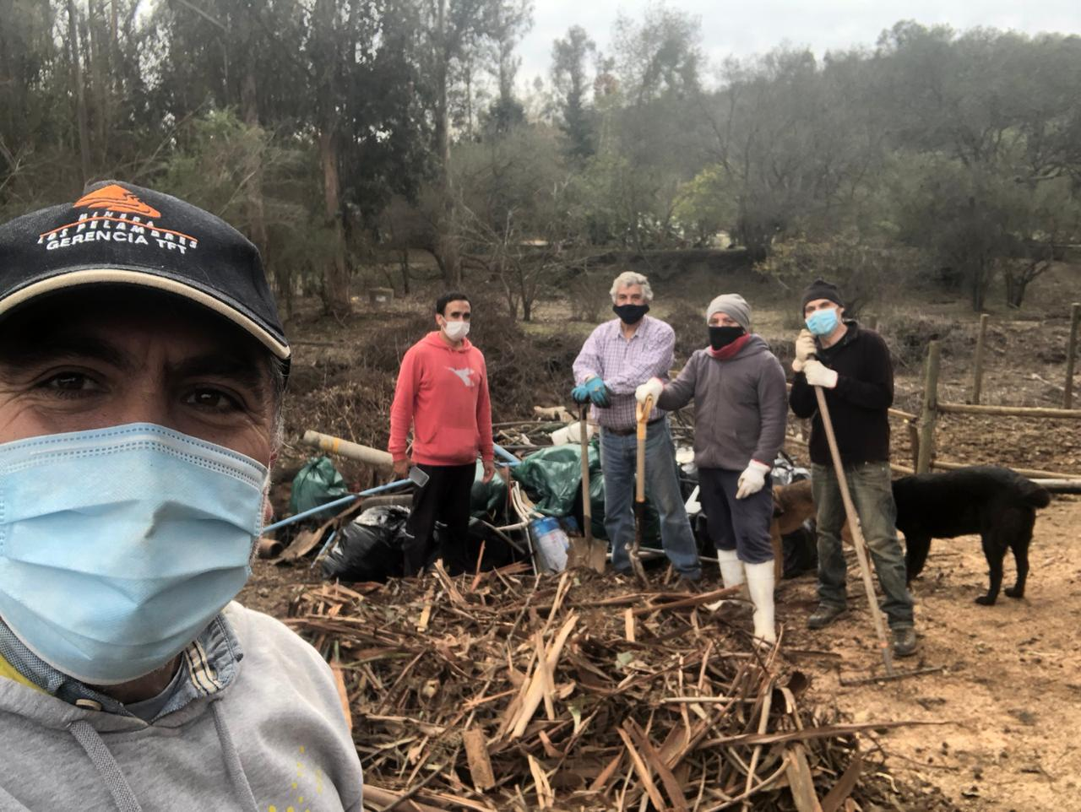

Slide 24
PROYECTOS
1.- Durante el próximo mes, si las condiciones climáticas nos acompañan, estaremos habilitando la cancha de futbolito, demarcándola, pintando los arcos y poniéndoles mallas. Será un buen espacio de esparcimiento para los vecinos y sus hijos. Solicitamos la cooperación para esto.
2.- Se ha decidido la compra de luminarias led solares, para instalar en los sectores más alejados de la Hacienda, y aquellos que se han visto afectados por robos, comenzando por la etapa 3 y la parte alta de la etapa 1. Debido a su costo, la compra se hará en forma paulatina, mensualmente, para abarcar los lugares que lo requieran. Estamos en la etapa de cotización de las luminarias.
3.- A contar del próximo mes se iniciará una hoja de vida para los trabajadores. Habrá una evaluación de desempeño y se invitará a dos dueños de parcelas (que viven en la Hacienda) a participar en la comisión evaluativa + alguien del comité y el administrador.

Slide 25
RECORDATORIO Y COMUNICACION
Estimados Propietarios, les reiteramos direcciones de correo electrónico para consulta, sugerencia, reclamo, etc. con nuestro Comité y Administración, son las siguientes:
comite@haciendaelpangal.cl (en esa dirección se pueden dirigir a cualquiera de los tres miembros del comité)
elpangal.adm@ gmail.com (secretaria oficina, pagos y administrador).
PAGINA WEB: www.haciendaelpangal.cl
Encontrarán en este sitio los Informes que hemos emitido. A la fecha contamos con más de 340 visitas. Los invitamos a visitar la página y enviar comentarios.
En el caso que el propietario estime conveniente puede enviar copia a ambas direcciones.

Slide 26

Un cordial y fraterno saludo del Comité de Administración.
HEINZ HUAIQUIL JUAN UNDA JOSE SALDÍAS
Presidente Tesorero Secretario

